Slide 1
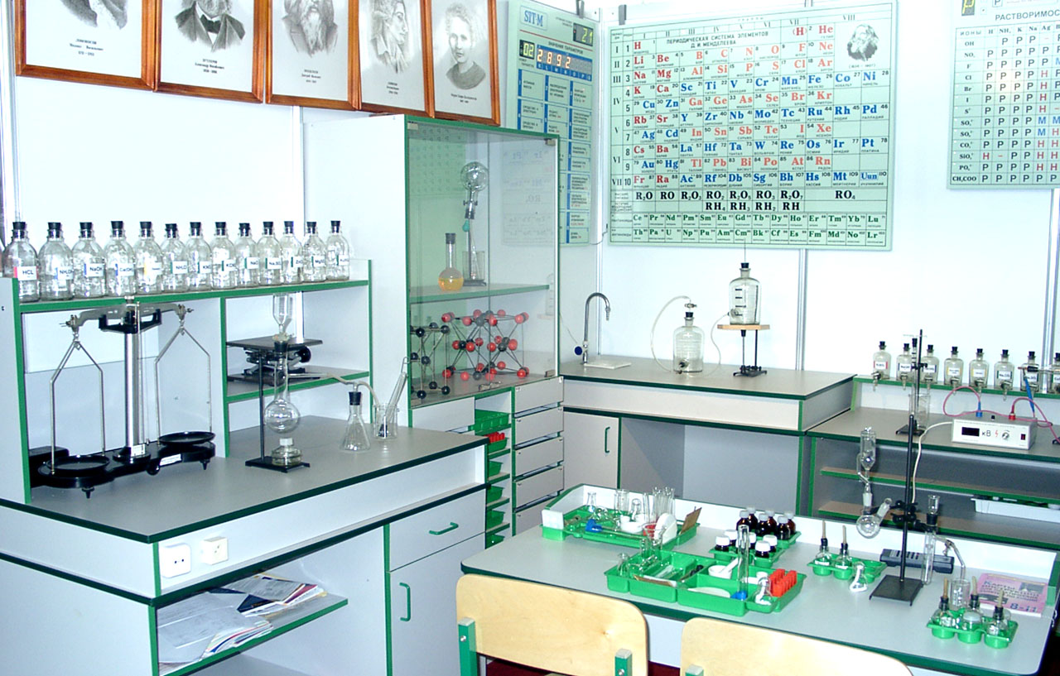

«Новороссийский колледж строительства и экономики» (ГАПОУ КК «НКСЭ»)
МДК.03.01«Очистка и контроль качества
природных и сточных вод»
Вода и ее свойства
Практические работы, часть 2
Материал подготовлен кандидатом технических наук Кузьминой Ириной Викторовной

Slide 2

Я, Кузьмина Ирина Викторовна, кандидат технических наук с большим опытом преподавания в высшей школе и НКСЭ, обобщила полезную для Вас информацию для МДК.03.01 «Очистка и контроль качества природных и сточных вод».

Slide 3
Инструкция по использованию
интерфейса
Вернуться к содержанию
Справочная таблица
Вернемся к …
Переход к тому действию, о котором гласит надпись, выделенная вишневым или желтым цветом
Esc
Для выхода из программы нажмите «Esc» на клавиатуре
Кнопки для перемещения вперед и назад по материалу занятий

Slide 4

Содержание
Практическая работа № 5 «Влияние температуры на скорость реакции».
Практическая работа № 6 «Реакции обмена».
Гидролиз. Практическая работа № 7 «Гидролиз солей».
Практическая работа № 8 «Химическое равновесие в гомогенных системах».
Практическая работа № 9 «Химическое равновесие в гетерогенных системах».
Использованные источники.
Notes:
4

Slide 5
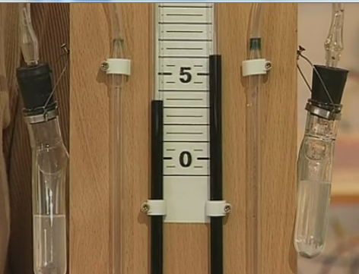
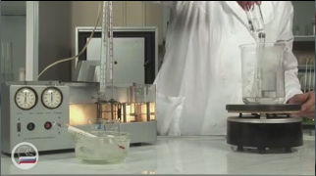

Практическая работа № 5
«Влияние температуры на скорость реакции»
Notes:
5

Slide 6
Цель – Познакомиться с влиянием температуры на скорость реакции.
Приборы и реактивы: химическая посуда, H₂SO₄, Zn, Na₂S₂O₃, H₂O.

Slide 7
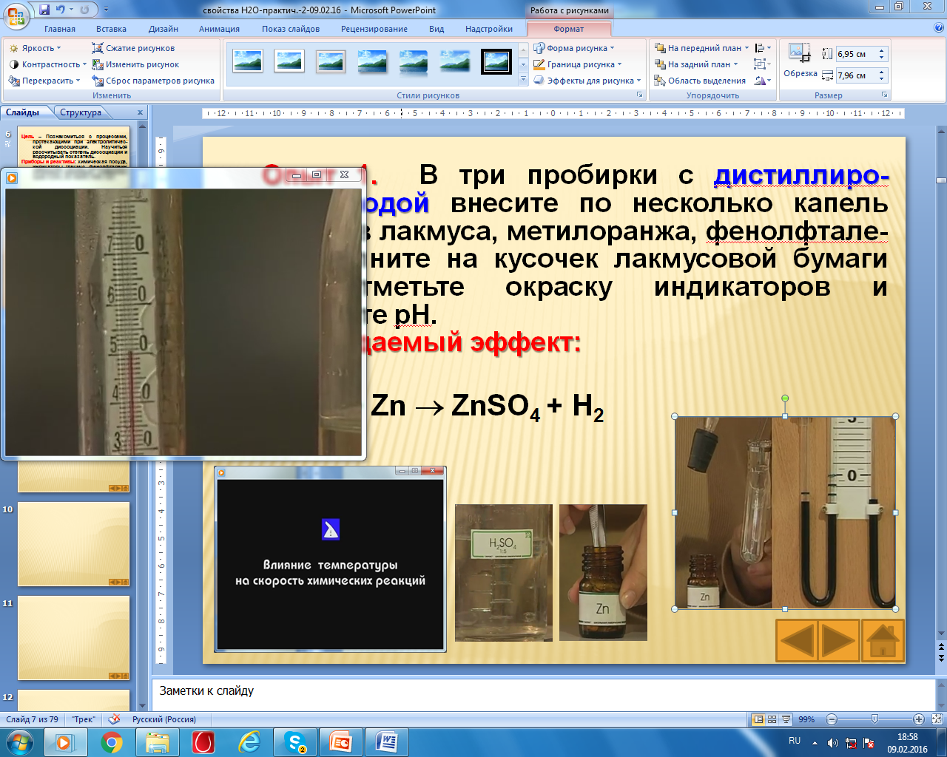
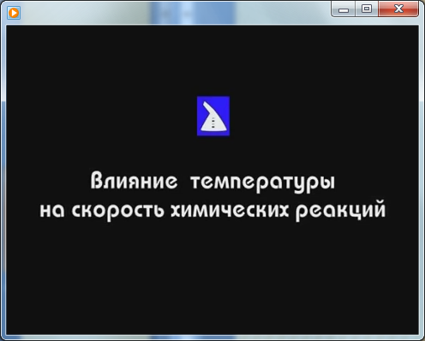
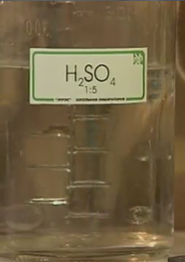
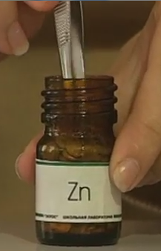
Опыт 1. В два сосуда Ландольта опускаем по 3 гранулы цинка и добавляем раствор серной кислоты. Различие состоит в том, что один раствор комнатной температуры, а другой подогрели.
H₂SO₄ + Zn → ZnSO₄ + H₂↑
Наблюдаемый эффект: реакция протекает быстрее там, где был подогретый раствор.
Notes:
7

Slide 8
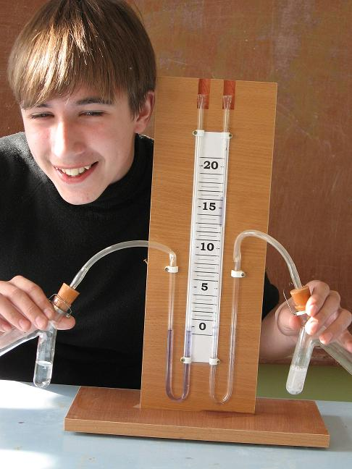

Прибор для демонстрации зависимости
скорости химических реакций
от различных условий
Прибор позволяет выявить влияние на скорость химической реакции следующих факторов:
природы реагирующих веществ;
концентрации;
площади соприкосновения реагирующих веществ;
температуры;
катализатора;
ингибитора.

Slide 9
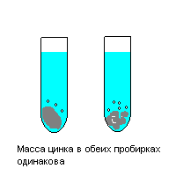
Принцип работы прибора состоит во взаимодействии твердой фазы (гранул цинка) и жидкой (раствора кислоты) в сосудах Ландольта, в результате чего выделяется газ, который по пластиковым трубкам поступает в манометрические трубки, давит на окрашенную жидкость и вызывает ее подъем. О различной скорости химической реакции в двух сосудах Ландольта судят по разности уровней жидкости в манометрических трубках.

Slide 10
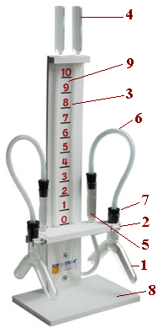
Прибор состоит из двух сосудов Ландольта (1), связанных с поворотным устройством (2), двух силиконовых трубок (3) с двумя стеклянными воронками вверху и двумя внизу. Верхние воронки (4) предотвращают выброс жидкости из трубок в случае очень быстрого ее подъема; нижние (5) служат резервуаром для окрашенной жидкости при заполнении трубок по всей длине шкалы. Манометричес-кие трубки и сосуды Ландольта соединяются силиконовыми трубками (6) с резиновыми пробками на концах (7). Прибор смонтирован на платформе (8) с оцифрованной шкалой (9).

Slide 11
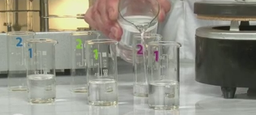
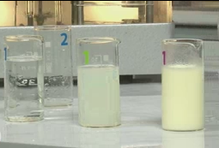
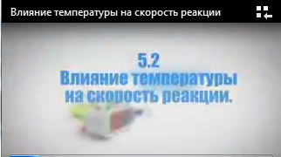
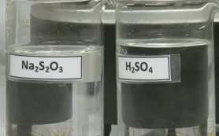
Опыт 2. В три стакана наливаем раствор серной кислоты, в 3 другие – раствор тиосульфата натрия. Объем у всех растворов одинаковый. Одну пару стаканов с H₂SO₄ и Na₂S₂O₃ поставим в кристаллизатор, другую пару – в термостат с температурой 35 ^{о}С, третью пару в стакан с кипящей водой. Через 10 минут растворы попарно смешаем.
1
2
3
3 2 1
термостат
кристаллизатор
Notes:
11

Slide 12
H₂SO₄ + Na₂S₂O₃ → Na₂SO₄ + H₂SO₃S
H₂S⁺⁶O₃S^{–2} → H₂S⁺⁴O₃ + S⁰↓
Наблюдаемый эффект: желтый осадок появляется тем быстрее, чем выше температура.
Вывод: реакция протекает тем быстрее, чем выше температура.
2
1
3
3 2 1
термостат
кристаллизатор
Notes:
12

Slide 13
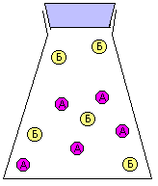
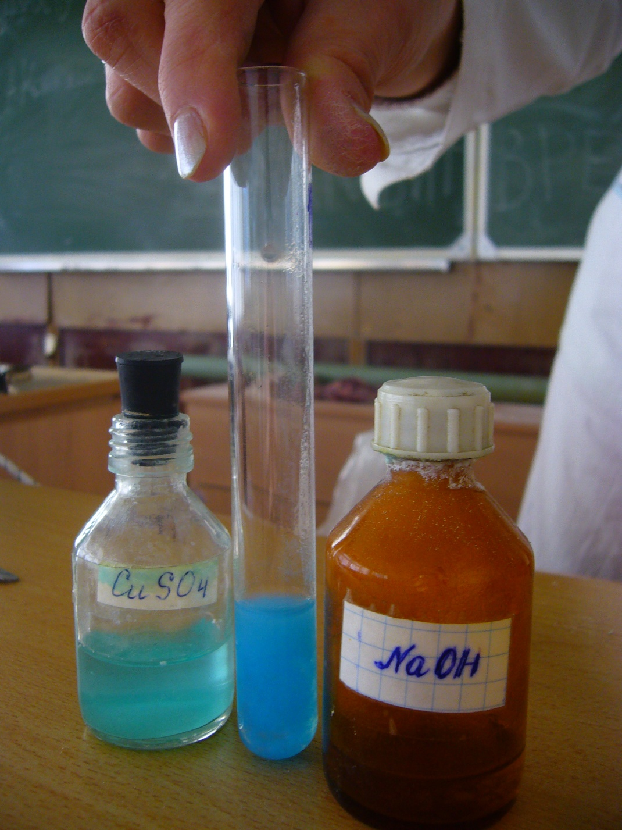
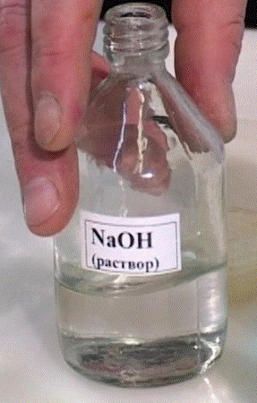
Практическая работа № 6
«Реакции обмена»
Notes:
13

Slide 14
Цель – Познакомиться с условиями протекания обменных реакций.
Приборы и реактивы: химическая посуда, NaOH, KOH, H₂SO₄, НCl, CuSO₄, Na₂CO₃, BaCl₂, Na₂SO₄, AlCl₃.

Slide 15
Обменные реакции в растворах электролитов протекают в направлении связывания ионов, в направлении образования более слабых электролитов, более устойчивых соединений с меньшим значением константы диссоциации или константы нестойкости.
Реакции обмена в растворах электролитов протекают практически до конца, если выпадает осадок, выделяется газ или образуется слабый электролит (например вода или комплексный ион).
Notes:
15

Slide 16
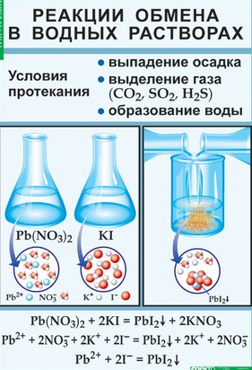
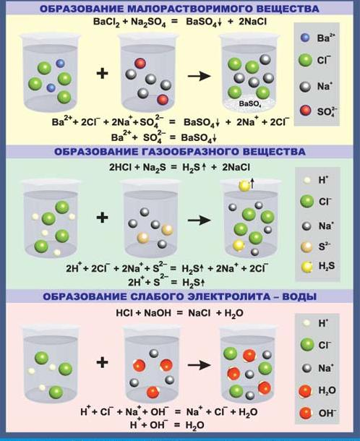

Slide 17
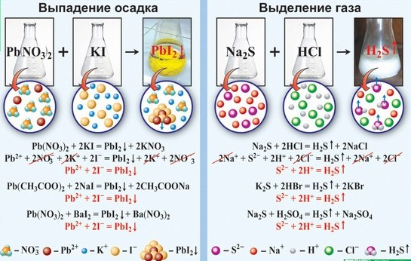
Notes:
17

Slide 18
Задание. Определите между какими парами веществ, приведенных в таблице, возможно химическое взаимодействие и почему? Напишите молекулярное, полное и краткое ионное уравнения возможных реакций.
Из справочника выпишите произведение растворимости полученных осадков.
Исходные вещества
CuSO₄ и NaOH | CuSO₄ и Na₂SO₄ | AlCl₃ и NaOH | Na₂CO₃ + НCl | BaCl₂ и Na₂SO₄
Notes:
18

Slide 19
Опыт 1. В пробирку внесите несколько капель раствора сульфата меди (II), а затем добавьте несколько капель раствора гидроксида натрия.
2CuSO₄ + 2NaOH → (CuOH)₂SO₄↓+ Na₂SО₄
2Cu²⁺+2SO₄^{2–} +2Na⁺+2OH–→(CuOH)₂SO₄↓+2Na⁺+SО₄^{2–}
2Cu²⁺+SO₄^{2–} +2OH–→(CuOH)₂SO₄↓
(CuOH)₂SO₄ + 2NaOH → 2Cu(OH)₂↓+ Na₂SО₄
(CuOH)₂SO₄ +2Na⁺+2OH–→2Cu(OH)₂↓+2Na⁺+SО₄^{2–}
(CuOH)₂SO₄ +2OH–→2Cu(OH)₂↓ + SО₄^{2–}
Наблюдаемый эффект: Выпадает голубой осадок, который при добавлении NaOH темнеет.
Произведение растворимости:
гидроксида меди (II) – ПР(Cu(OH)₂) = 8,3•10 ^{–20},
гидроксосульфата меди (II) – ПР((CuOH)₂SO₄) = 8,3•10 ^{–12}. ПР(Cu(OH)₂) < ПР((CuOH)₂SO₄), поэтому преимущественно образуется гидроксид меди (II).
Вывод: сульфат меди (II) и гидроксид натрия взаимодействуют, так как образуется осадок.
Notes:
19

Slide 20
Аналогично оформите остальные опыты.
Notes:
20

Slide 21
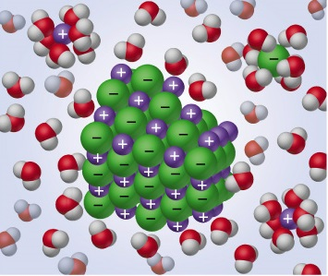
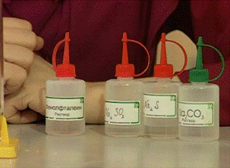
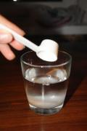
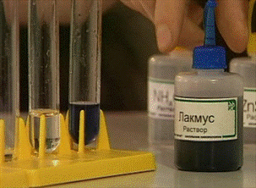
Гидролиз

Slide 22
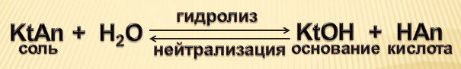
Гидролизом называют реакцию обмена вещества с водой.
Гидролизу подвергаются как органические вещества:
C₂H₅Cl + H₂O = C₂H₅OH + HCl
хлор этан этанол
CH₃COOC₂H₅ + H₂O = CH₃COOH + C₂H₅OH,
этилэтаноат этановая кислота этанол
этиловый эфир уксусная кислота этиловый
уксусной кислоты спирт
так и неорганические вещества:
KCN + H₂O → HCN + KOH
цианид цианисто-
калия водородная кислота
NH₄Cl + H₂O → NH₄OH + HCl
Гидролиз солей – реакция, обратная реакции нейтрализации:

Slide 23
Гидролизу не подвергаются соли, образованные катионом сильного основания (Li⁺, Na⁺, K⁺, Rb⁺, Cs⁺, Ba²⁺, Sr²⁺, Ca²⁺ и др.) и анионом сильной кислоты (I –, Br –, Cl –, ClO –, SO₄^{2–}, NO₃–, MnO₄–, и др.). В растворах таких солей среда нейтральная.
Гидролизу подвергаются растворимые соли, образованные:
слабой кислотой и сильным основанием,
слабым основанием и сильной кислотой,
слабой кислотой и слабым основанием.
Если в таблице растворимости стоит прочерк, то это означает, что соль в растворе не существует, т. к. подвергается полному и необратимому гидролизу.

Slide 24
Соль образована катионом сильного основания и анионом слабой кислоты – гидролиз солей по аниону слабой кислоты (SiO₃^{2–}, S^{2–}, CN–, CO₃^{2–}, CH₃COO–, NO₂–, F–, PO₄^{3–}, SO₃^{2–}). Например,
K₂CO₃ + H₂O ⇔ KHCО₃ + KOH
карбонат гидрокарбонат
калия калия
K₂CO₃ ⇔ 2K ⁺ + CO₃^{–2}
катион сильного основания KOH |  | анион слабой кислоты H₂CO₃
CO₃^{–2} + HOН ⇔ (HCO₃)– + OH–
среда щелочная
рН > 7

Slide 25
Гидролиз солей, образованных анионом слабой кислоты, усиливается (то есть равновесие смещается вправо) при:
а) нагревании, так как гидролиз – процесс эндотермический;
б) разбавлении раствора, то есть уменьшении концентрации соли;
в) подкислении раствора, то есть при добавлении в раствор кислоты.
Гидролиз подавляется (равновесие смещается влево) при:
а) охлаждении раствора;
б) увеличении концентрации соли;
в) подщелачивании раствора.

Slide 26
Соль образована катионом слабого основания и анионом сильной кислоты – гидролиз солей по катиону слабого основания (NH₄⁺, Mg²⁺, Al³⁺, Cr³⁺, Fe²⁺, Ni²⁺, Co²⁺, Zn²⁺, Pb²⁺, Sn²⁺, Cu²⁺ и других нерастворимых в воде оснований). Например,
2CuSO₄ + 2H₂O ⇔ (CuOH)₂SO₄ + H₂SO₄
сульфат гидроксосульфат
меди (II) меди (II)
CuSO₄ ⇔ Cu ⁺² + SO₄^{–2}
катион слабого основания Cu(OH)₂ |  | анион сильной кислоты H₂SO₄
Cu⁺² + HOН ⇔ CuOH⁺ + H⁺
среда кислая
рН < 7

Slide 27
В растворе солей, гидролизующихся по катиону, среда кислая, pH<7.
Гидролиз таких солей усиливается при
а) нагревании,
б) разбавлении раствора,
в) добавлении в раствор щелочи.
Гидролиз подавляется при охлаждении раствора, увеличении концентрации соли и подкислении.

Slide 28
Соль образована катионом слабого основания и анионом слабой кислоты – гидролиз солей по катиону слабого основания и аниону слабой кислоты. Например,
CH₃COONH₄ + H₂O ⇔ CH₃COOH + NH₄OH
ацетат аммония этановая кислота гидроксид
уксусная кислота аммония
CH₃COONH₄ ⇔ CH₃COO– + NH₄⁺
анион слабой кислоты СH₃COОН |  | катион слабого основания NH₄OH
NH₄⁺ + HOН ⇔ NH₄OH + H⁺
CH₃COO– + HOН ⇔ CH₃COOH + OH–
среда нейтральная рН ≈ 7

Slide 29
В растворе таких солей pH определяется силой образующихся кислоты и основания. В растворе ацетата аммония среда близкая к нейтральной, так как K(CH₃COOH) = 1,76•10^{–5}, K(NH₄OH) = 1,79•10^{–5}.
Гидролиз таких солей усиливается при нагревании и не зависит от концентрации соли.

Slide 30
Степень и константа гидролиза
Степень гидролиза (h) – доля вещества, подвергшаяся гидролизу (отношение числа молекул, подвергшихся гидролизу, к общему числу молекул):

Slide 31
Степень гидролиза зависит от:
константы диссоциации образующегося слабого электролита (чем слабее образующиеся кислота и/или основание, тем больше h),
температуры (h возрастает при увеличении температуры),
концентрации соли (h увеличивается при уменьшении концентрации соли, то есть при разбавлении),
кислотности среды (от pH раствора).

Slide 32
Константа гидролиза – константа равновесия обратимого процесса гидролиза:
KF + H₂O ⇔ HF + KOH
F – + HOН ⇔ HF + OH –
(концентрация воды в выражение для константы гидролиза не входит, так как вода – растворитель, ее концентрацию можно считать величиной постоянной).

Slide 33
HF – слабая кислота, диссоциирует обратимо:
HF ⇔ H⁺ + F –.
Подставляя эту величину в формулу для константы гидролиза, получаем

Slide 34
Константа гидролиза зависит от природы соли и от температуры, но не зависит от концентрации соли.
Для солей, образованных слабой кислотой (гидролиз по аниону)
Для солей, образованных слабым основанием (гидролиз по катиону)

Slide 35
Для солей, гидролизующихся и по катиону, и по аниону
Чем слабее образующиеся кислота и/или основание, то есть, чем меньше их константа диссоциации, тем больше константа гидролиза, тем сильнее гидролизуется соль. Величина константы гидролиза возрастает также с увеличением температуры.

Slide 36
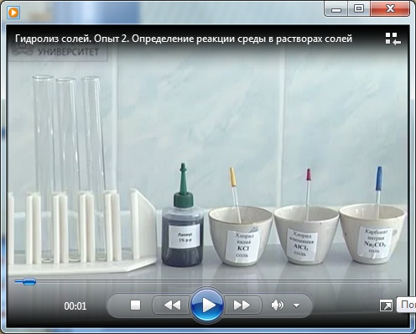
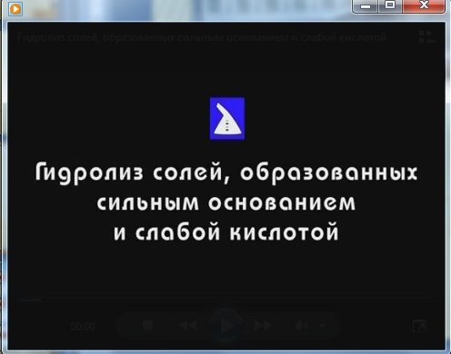

Slide 37
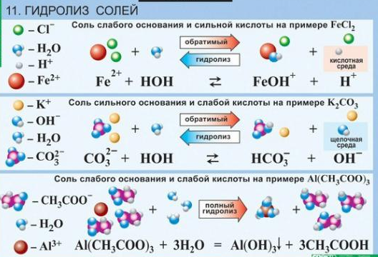

Slide 38
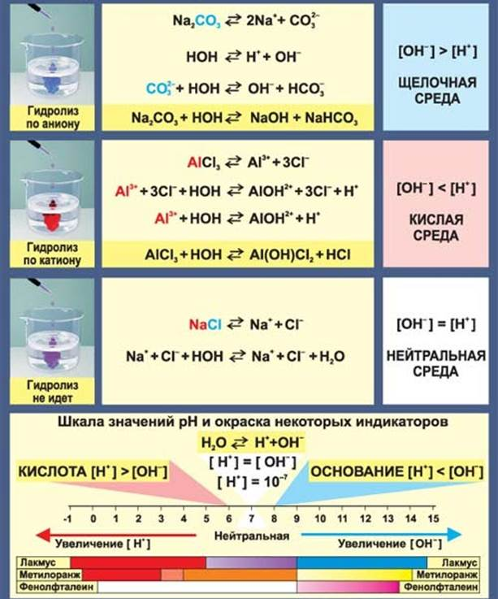

Slide 39
Практическая работа № 7
«Гидролиз солей»
Notes:
39

Slide 40
Цель – Познакомиться с условиями протекания реакций гидролиза.
Приборы и реактивы: химическая посуда, AlCl₃, Na₂CO₃, KI, NH₄CNS.

Slide 41

Опыт 1. В пробирку внесите кристаллик хлорида алюминия и добавьте немного воды.
АlCl₃ + H₂O ⇔ AlOHBr₂ + HCl
АlCl₃ ⇔ Al⁺³ + 3Cl –
катион слабого основания Al(OH)₃ |  | анион сильной кислоты HCl
Al⁺³ + HOН ⇔ AlOH⁺² + H⁺
среда кислая
рН < 7
K(H₂O) = 1•10^{–14}, K(Al(OH)₃) = 1,38•10^{–9}.
Notes:
41

Slide 42
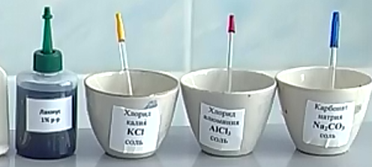
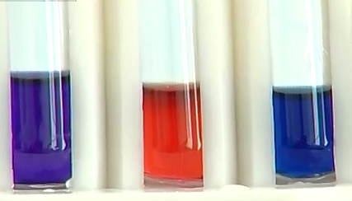
Наблюдаемый эффект: с помощью универсаль-ного индикатора установили , что рН = 3.
Константа гидролиза: K_{гидр.}(АlCl₃) = 7,25•10^{–6}.
Вывод: гидролиз протекает по катиону, т.к. соль образована катионом слабого основания и анионом сильной кислоты.
Аналогично оформите остальные опыты.
Водный раствор лакмуса
KCl AlCl₃ Na₂CO₃
Notes:
42

Slide 43
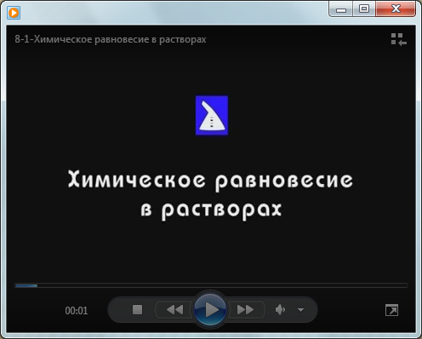
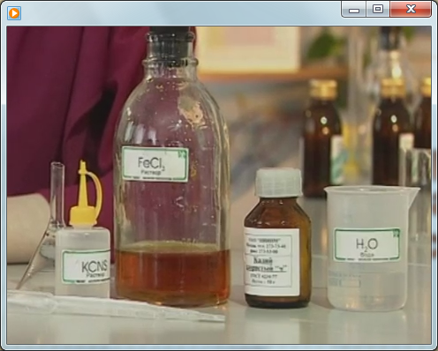
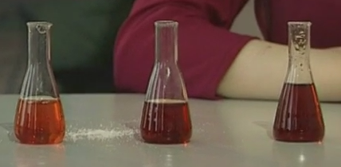
Практическая работа № 8 «Химическое равновесие в гомогенных системах»

Slide 44
Цель – Познакомиться с условиями смещения химического равновесия в гомогенных системах.
Приборы и реактивы: химическая посуда, Н₂O, FeCl₃, NH₄Cl, NH₄CNS, (NO₂+N₂O₄).

Slide 45
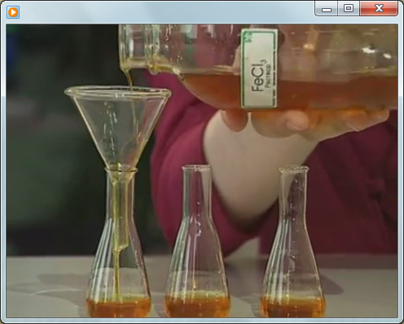
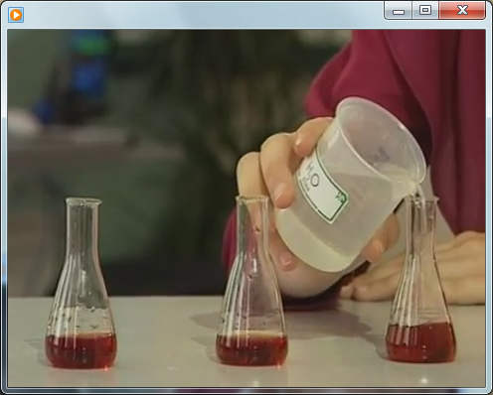
Опыт 1. Влияние концентрации реагирующих веществ на химическое равновесие
Для изучения влияния концентрации реагирующих веществ на химическое равновесие удобно воспользоваться реакцией между хлоридом железа (III) и роданидом аммония, которая выражается уравнением:
FeCl₃ + 3NH₄CNS ⇔ Fe(CNS)₃ + 3NH₄Cl.

Slide 46
FeCl₃ + 3NH₄CNS ⇔ Fe(CNS)₃ + 3NH₄Cl.
Из веществ этой системы Fe(CNS)₃ интенсивно окрашен в красный цвет, разбавленный раствор FeCl₃ в бледно-желтый, а растворы NH₄CNS и NH₄Cl – бесцветны. Поэтому всякое изменение концентрации Fe(CNS)₃ сказывается на изменении окраски раствора. Это позволяет наблюдать, в каком направлении сдвигается равновесие при изменении концентрации реагирующих веществ.

Slide 47
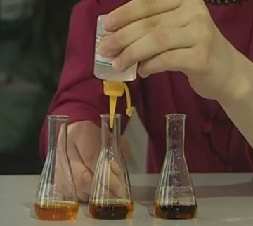
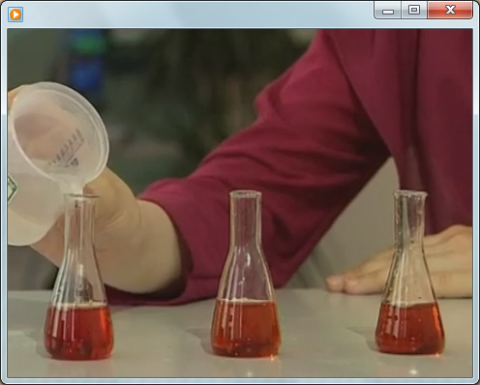
В стаканчик налейте 20-25 мл дистиллиро-ванной воды и прибавьте по одной капле насыщенных растворов FeCl₃ и NH₄SCN, перемешайте раствор стеклянной палочкой. Полученный раствор налейте в 4 пробирки (колбы). Возможно проведение опыта так, как приведено на рисунках.
NH₄SCN
Н₂O
FeCl₃
Fe(CNS)₃

Slide 48
Добавьте:
в первую пробирку (колбу) одну каплю насыщенного раствора FeCl₃,
во вторую пробирку (колбу) одну каплю насыщенного раствора NH₄SCN,
в третью пробирку (колбу) щепотку кристаллов NH₄Cl.
Четвертую пробирку (колбу) оставьте для сравнения.

Slide 49
Результаты эксперимента
Номер Пробир-ки | Добавлен-ный раствор | Изменение интенсивности окраски раствора | Направление смещения равновесия
1 | FeCl₃
2 | NH₄SCN
3 | NH₄Cl
4 | – | Исходный раствор | ⇔
4
2
3
1
FeCl₃ + 3NH₄CNS ⇔ Fe(CNS)₃ + 3NH₄Cl

Slide 50
Направление смещение химического равновесия можно определить с помощью принципа Ле–Шателье: если на систему, находящуюся в равновесии, оказывается внешнее воздействие (изменяется давление, температура, концентрация реагирующих веществ), то в системе происходят процессы, направленные на уменьшение внешнего воздействия.

Slide 51

Константа химического равновесия представляет собой дробь, в числителе которой стоит произведение равновесных концентраций (если реакция протекает в растворе) или равновесных парциальных давлений (для реакций в газовой фазе) продуктов реакций, возведенных в степени, показатели которых равны стехиометрическим коэффициентам, а в знаменателе − произведение концентраций (или парциальных давлений) исходных веществ, возведенных в соответствующие степени. В первом случае константу равновесия обозначим К_{С}, а во втором − К_{Р}. В случае обратимых гетерогенных реакций концентрация вещества, находящегося в твердой фазе, в величину константы равновесия не входит.

Slide 52
FeCl₃ + 3NH₄CNS ⇔ Fe(CNS)₃ + 3NH₄Cl
В первую пробирку добавляли FeCl₃ – окраска раствора усилилась, т. к. прибавленный хлорид железа прореагировал с оставшимся в растворе бесцветным роданидом аммония – равновесие сместилось в сторону продуктов реакции.
Во вторую пробирку добавляли NH₄SCN, – окраска раствора стала еще темнее, чем в первой пробирке т. к. концентрация исходных веществ увеличивается сильнее (возводится в куб) – равновесие сместилось в сторону продуктов реакции.
В третью пробирку добавляли NH₄Cl – окраска раствора стала светлее, т. к. уменьшается концентрация Fe(CNS)₃, который тереходит в слабоокрашенный хлорид железа – равновесие сместилось в сторону исходных веществ.

Slide 53
Вывод: чтобы сместить химическое равновесие вправо, нужно увеличить концентрацию исходных веществ, а в лево – в сторону продуктов реакции.

Slide 54
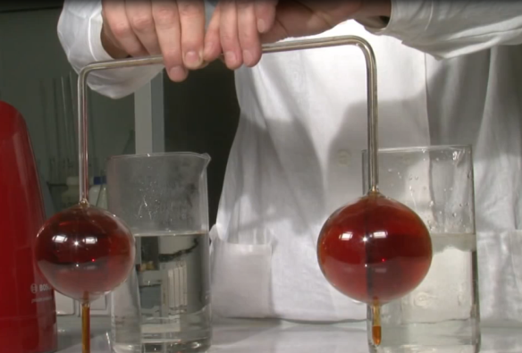
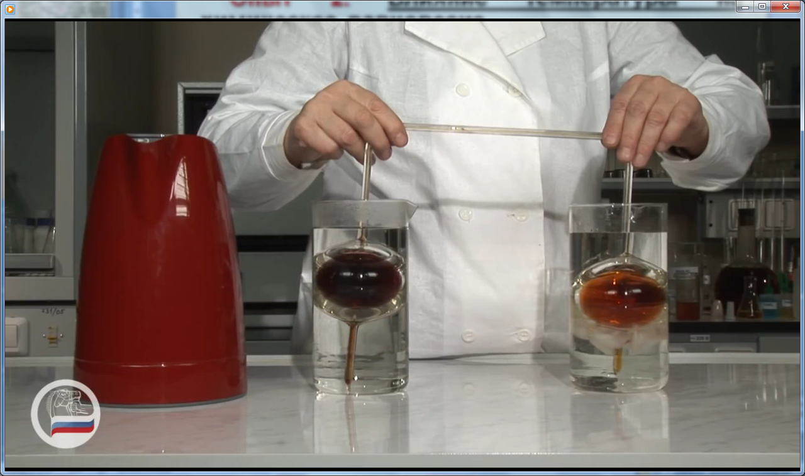
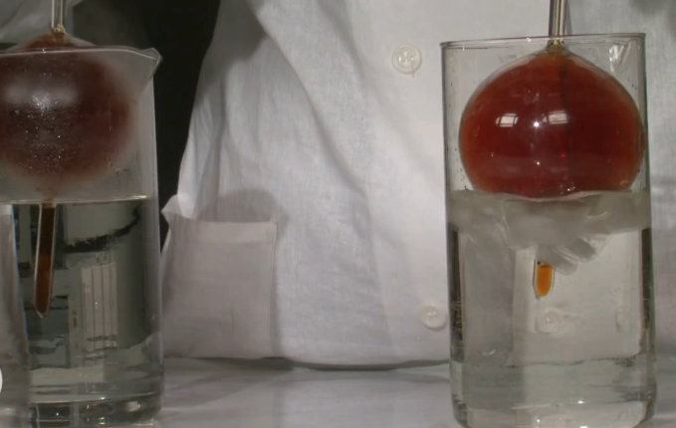
Опыт 2. Влияние температуры на химическое равновесие в гомогенных системах. Запаянные емкости заполненные смесью газов NO₂ и N₂O₄ опускают одну в стакан с горячей водой, а вторую – в стакан со льдом.
NO₂ ⇔ N₂O₄ + Q
NO₂ + N₂O₄
NO₂→N₂O₄ + Q
NO₂←N₂O₄ + Q
Горячая вода
Лед

Slide 55
Реакция перехода оксида азота (IV) в димер этого оксида является экзотермической:
NO₂ ⇔ N₂O₄ + Q,
поэтому при охлаждении равновесие смещает-ся в сторону продуктов реакции, а при нагревании – в сторону исходных веществ.

Slide 56
Практическая работа № 9 «Химическое равновесие в гетерогенных системах»

Slide 57
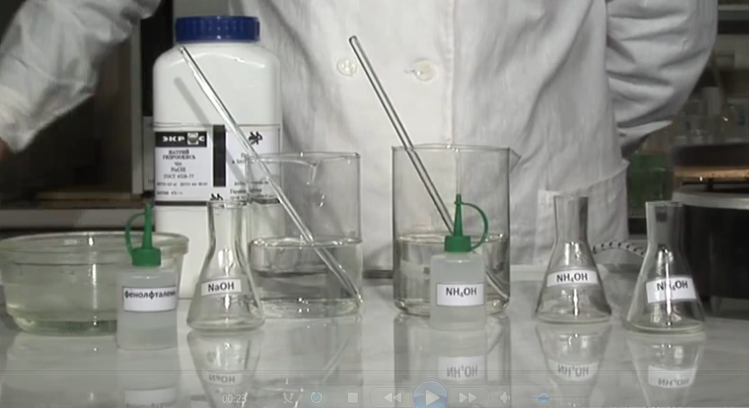
Цель – Познакомиться с условиями смещения химического равновесия в гетерогенных системах.
Приборы и реактивы: химическая посуда, индикатор (фенолфталеин), NaOH, NH₄OH.

Slide 58
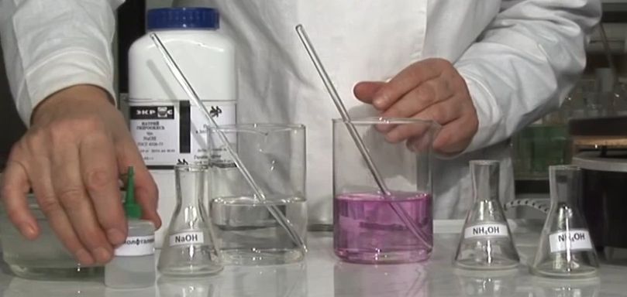
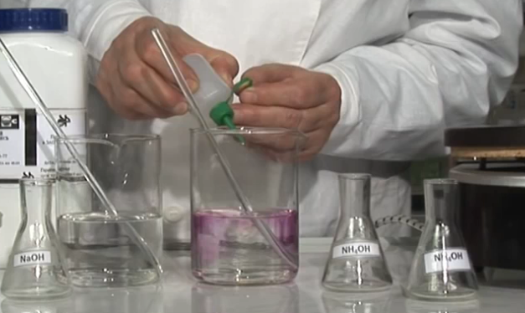
Опыт 1. Влияние температуры на смещение химического равновесия.
В растворе гидроксида аммония всегда соблюдается равновесие:
NH₃ + H₂O ⇔ NH₄OH ⇔ NH₄⁺ + OH–
аммиак гидроксид ион гидроксид-
аммония аммония ион
В стакан с раствором гидроксида аммония добавляем фенолфталеин – раствор стал малиновым.

Slide 59
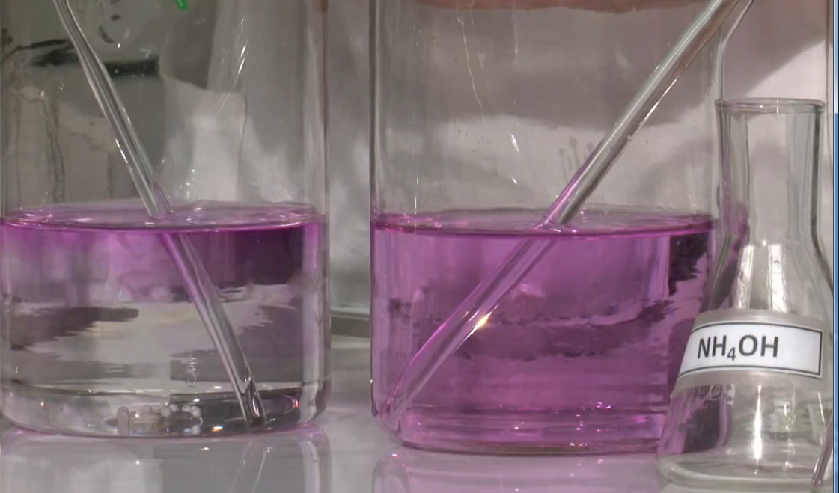
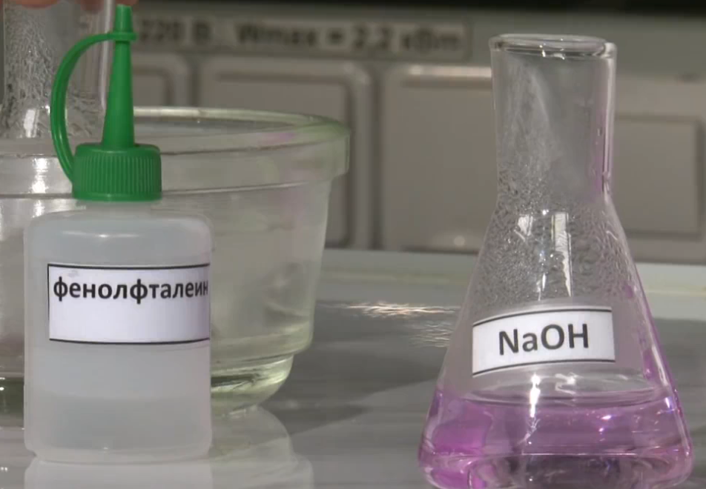
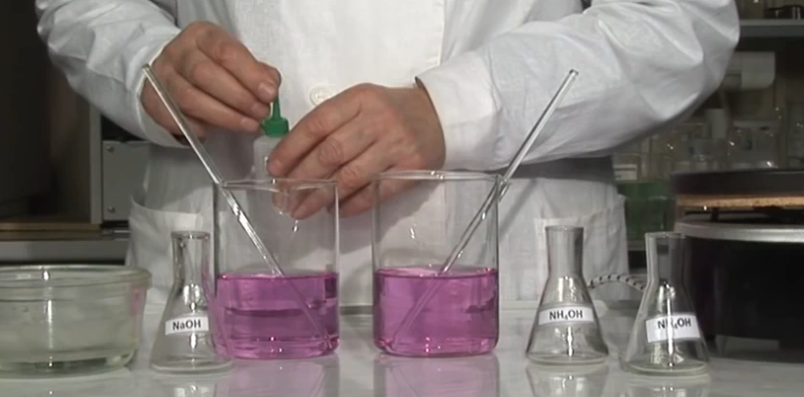
В стакан с раствором гидроксида натрия добавляем фенолфталеин – раствор стал малиновым.
NH₃ + H₂O ⇔ NH₄OH ⇔ NH₄⁺ + OH–
NaOH
NH₄OH

Slide 60
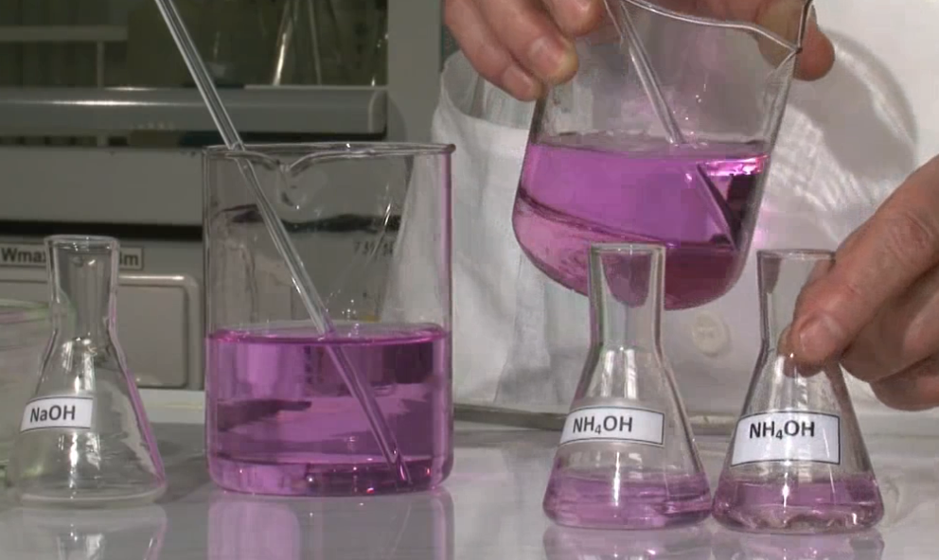
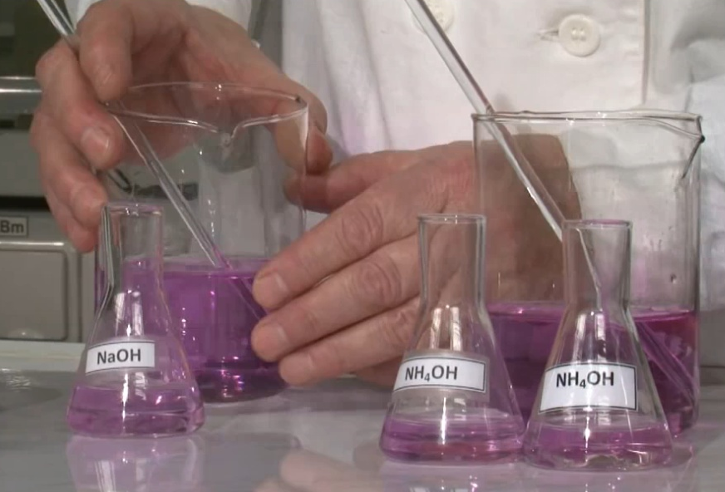
Разольем полученные растворы в колбы.

Slide 61
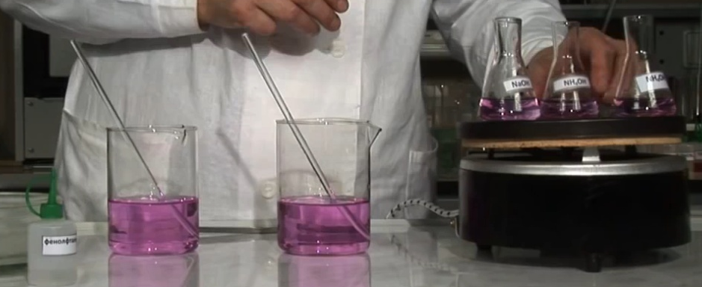



При нагревании полученных растворов изменение окраски (обесцвечивание) происхо-дит в колбах с гидроксидом аммония – равновесие смещается в сторону образования аммиака:
NH₃ + H₂O ← NH₄OH

Slide 62



При охлаждении колбы с раствором гидроксида аммония окраска постепенно восстанавливается – равновесие смещается в сторону образования гидроксид-иона:
NH₄OH → NH₄⁺ + OH–
Лед

Slide 63
NH₃ + H₂O ⇔ NH₄OH ⇔ NH₄⁺ + OH–
Экзотермическая реакция
Эндотермическая реакция
Вывод: для увеличения выхода образования аммиака раствор нужно охладить, а для увеличения выхода образования гидроксида аммония раствор нужно нагреть.

Slide 64

Использованные источники
Алексеев Л.С. Контроль качества воды: учебник. – 3-е изд., перераб. и доп. – М.: ИНФРА-М, 2014.– 154 с. – (Среднее профессиональное образова-ние)
Аксенов В.И. Химия воды. Аналитическое обеспечение лабораторного практикума [Электронный ресурс]: учебное пособие для СПО/ Аксенов В.И., Ушакова Л.И., Ничкова И.И. – Электрон. текстовые данные. – Саратов, Екатеринбург: Профобразование, Уральский федеральный университет, 2019. – 137 c. – Режим доступа: http://www.iprbookshop.ru/87898.html. – ЭБС «IPRbooks»
Аналитическая химия [Электронный ресурс]: учебное пособие для СПО/ О.Б. Кукина [и др.]. – Электрон. текстовые данные. – Саратов: Профобразование, 2019. – 161 c. – Режим доступа: http://www.iprbookshop.ru/87269.html. – ЭБС «IPRbooks»

Slide 65
Использованные источники
Химия воды [Электронный ресурс]: методические указания/ – Электрон. текстовые данные. – Санкт-Петербург: Санкт-Петербургский государственный архитектурно-строительный университет, ЭБС АСВ, 2016. – 36 c. – Режим доступа: http://www.iprbookshop.ru/74356.html. – ЭБС «IPRbooks»
Другов Ю.С. Анализ загрязненной воды [Электронный ресурс]: практическое руководство/ Другов Ю.С., Родин А.А. – Электрон. текстовые данные. – Москва: Лаборатория знаний, 2020. – 680 c. – Режим доступа: http://www.iprbookshop.ru/26060.html. – ЭБС «IPRbooks»
Ивчатов А. Л., Малов В. И. Химия воды и микробиология. – М.: ИНФРА-М, 2006. – 218 с.

Slide 66
Использованные источники
Ерохин Ю. М., Ковалева И. Б. Химия для профессий и специальностей технического и естественно-научного профилей: учебник для студ. учреждений сред. проф. образования. – М.: Издательский центр «Академия», 2015. – 448 с.
Габриелян О. С., Остроумов И. Г. Химия для профессий и специальностей технического профиля: учебник для студ. учреждений сред. проф. образования. – М., 2017.
Габриелян О.С., Остроумов И. Г., Остроумова Е. Е. и др. Химия для профессий и специальностей естественно-научного профиля: учебник для студ. учреждений сред. проф. образования. – М., 2017.
Габриелян О. С., Остроумов И. Г. Химия для профессий и специальностей социально-экономического и гуманитарного профилей: учебник для студ. учреждений сред. проф. образования. – М., 2016.

Slide 67
Использованные источники
Новошннский И. И., Новошинская Н. С. Химия: учебник для 10(11) класса общеобразователь-ных учреждений/И. И. Новошинский, Н. С. Новошинская. – М.: ООО «Русское слово – учебник», 2014. (ФГОС. Инновационная школа).
Алексеев Л.С. Контроль качества воды: учебник. – 3-е изд., перераб. и доп. – М.: ИНФРА-М, 2014.– 154 с. – (Среднее профессиональное образова-ние)
Саенко О.Е. Аналитическая химия: учебник для средних специальных учебных заведений / О.Е. Саенко – Ростов н/Д.: Феникс, 2014.– 288 с. – (Среднее профессиональное образование)
В. Д. Валова (Копылова), Е. И. Паршина. Аналитическая химия и физико-химические методы анализа. Практикум. – М.: Дашков и Ко, 2012.– 200 с. – (Учебное издание для бакалавров)
Т.И. Хаханина, Н.Г. Никитина. Аналитическая химия и практикум: учебник для СПО. – М.: Юрайт, 2015.– 278 с. – (Учебное издание для бакалавров)

Slide 68
Использованные источники
Химическое равновесие – Википедия ru.wikipedia.org›
Химическое равновесие в растворах.wmv youtube.com
video.yandex.ru›химическое равновесие ... опыты
yandex.ru/images›химическое равновесие ... опыты
Влияние температуры на скорость реакции youtube.com
Влияние температуры на скорость химических … youtube.com
yandex.ru/images›Влияние температуры на скорость реакции ... опыты
yandex.ru/images›Гидролиз солей ... опыты
Гидролиз солей - youtube.com

Slide 69


